Slide 1
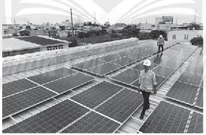
KIỂM TRA BÀI CŨ
Câu 1. Khoa học tự nhiên nghiên cứu về lĩnh vực nào dưới đây?
A. Các sự vật, hiện tượng tự nhiên.
B. Các quy luật tự nhiên.
C. Những ảnh hưởng của tự nhiên đến con người và môi trường sống.
D. Tất cả các ý trên.
Câu 2. Theo em, việc lắp ráp pin cho nhà máy điện mặt trời (hình dưới) thể hiện vai trò nào dưới đây của khoa học tự nhiên?
A. Chăm sóc sức khoẻ con người.
B. Nâng cao khả năng hiểu biết của con người về tự nhiên.
C. Ứng dụng công nghệ vào đời sống, sản xuất.
D. Hoạt động nghiên cứu khoa học.
Câu 3. Để nuôi tôm đạt năng suất, việc nghiên cứu công thức để chế biến ra thức ăn tốt nhất, giúp tôm phát triển có phải là nghiên cứu khoa học không? Vì sao?

Slide 2
ĐÁP ÁN
Câu 1: D. Tất cả các ý trên.
Câu 2: C. Ứng dụng công nghệ vào đời sống, sản xuất.
Câu 3: Là hoạt động nghiên cứu khoa học vì người ta đã phải thực hiện rất nhiều thí nghiệm để xem xét nhu cẩu dinh dưỡng của tôm; nghiên cứu để xây dựng công thức, thành phần thức ăn thích hợp nhất với tôm để chúng phát triển tốt nhất.

Slide 3
BÀI 2. CÁC LĨNH VỰC CHỦ YẾU CỦA KHOA HỌC TỰ NHIÊN
MỤC TIÊU
- Phân biệt được các lĩnh vực khoa học tự nhiên dựa vào đối tượng nghiên cứu.
- Phân biệt được vật sống và vật không sống dựa vào các đặc điểm đặc trưng.

Slide 4
NỘI DUNG
1. Lĩnh vực chủ yếu của khoa học tự nhiên
2. Vật sống và vật không sống.

Slide 5
KHỞI ĐỘNG
Ai nhanh hơn?
Câu hỏi: Kể tên các lĩnh vực khoa học tự nhiên mà em biết?

Slide 6
HÌNH THÀNH KIẾN THỨC
1. Lĩnh vực chủ yếu của khoa học tự nhiên
Chuyển giao nhiệm vụ:
Nhóm 1. Lĩnh vực Vật lí
Nhiệm vụ: Mỗi nhóm thảo luận trong thời gian 5 phút, đề xuất một thí nghiệm nghiên cứu điển hình cho một lĩnh vực của khoa học tự nhiên dựa vào thông tin SGK.
Nhóm 2. Lĩnh vực Sinh học.
Nhóm 3. Lĩnh vực Hóa học
Nhóm 4. Lĩnh vực Trái đất và bầu trời.

Slide 7
Thực hiện nhiệm vụ:
- GV yêu cầu từng nhóm lên trình bày phương án thí nghiệm của nhóm.
- GV gọi các nhóm khác nhận xét sau phần trình bày của mỗi nhóm.
- GV hướng dẫn, góp ý cho từng phương án thí nghiệm, phân tích và loại bỏ đề xuất không an toàn.

Slide 8
Báo cáo:
Nhóm 1. Lĩnh vực Vật lí
Tờ giấy sau khi thả xuống sẽ từ từ rơi

Slide 9
Báo cáo:
Nhóm 2. Lĩnh vực Sinh học.
Sau khi hấp thụ nước, hạt đậu sẽ nảy mầm và phát triển thành cây hoàn chỉnh.
Thí nghiệm 3:
Quan sát quá trình nảy mầm của hạt đậu.

Slide 10
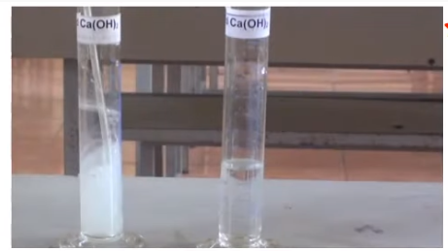
Báo cáo:
Nhóm 3. Lĩnh vực Hóa học
Nước vôi đục dần và xuất hiện chất rắn màu trắng, không tan (kết tủa).
Nếu tiếp tục sục khí carbon dioxide ( CO2) đến dư thì kết tủa sẽ tan dần và dung dịch trở nên trong suốt
Thí nghiệm 2: Sục khí carbon dioxide vào cốc chứa nước vôi trong.

Slide 11
Báo cáo:
Nhóm 4. Lĩnh vực Trái đất và bầu trời.
Một chu kỳ ngày và đêm kéo dài 24 giờ do Trái Đất quay xung quanh trục.
Nhờ vào Mặt Trời mà có ban ngày nhưng Mặt Trời chỉ có thể chiếu sáng được 1/2 bề mặt Trái Đất.
=> Do đó, khi 1/2 bề mặt Trái Đất này là ban ngày thì 1/2 bề mặt Trái Đất còn lại là ban đêm và ngược lại.
Thí nghiệm 4:
Chiếu đèn pin vào quả địa cầu
Thiên văn học
Thí nghiệm này thuộc lĩnh vực................

Slide 12
Kết luận:
Hãy nối ý ở cột A với cột B sao cho phù hợp nhất:
A
1. Vật lí học
2. Hoá học
3. Sinh học
4. Khoa học trái đất
5. Thiên văn học
B
a) Nghiên cứu về chất và sự biến đổi của chúng.
b) Nghiên cứu về vật chất, quy luật vận động, lực, năng lượng và sự biến đổi năng lượng.
c) Nghiên cứu về quy luật vận động và biến đổi của các vật thể trên bầu trời.
d) Nghiên cứu về các vật sống, mối quan hệ giữa chúng với nhau và với môi trường.
e) Nghiên cứu về Trái Đất và bầu khí quyển của nó.

Slide 13
Nội dung: Khoa học tự nhiên bao gồm một số lĩnh vực chính như:
- Vật lí học nghiên cứu về vật chất, quy luật vận động, năng lượng và sự biến đổi.
- Hoá học nghiên cứu về chất và sự biến đổi của chúng.
- Sinh học nghiên cứu về các vật sống, mối quan hệ giữa chúng với nhau và với môi trường.
- Khoa học Trái Đất nghiên cứu về Trái Đất và bầu khí quyển của nó.
- Thiên văn học nghiên cứu về quy luật vận động và biến đổi của các vật thể trên bầu trời.

Slide 14
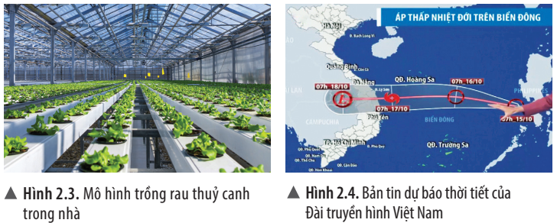
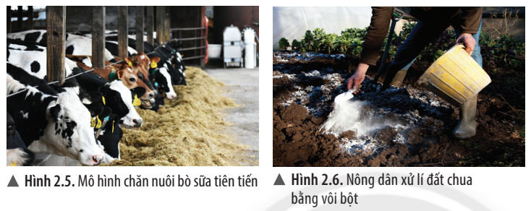
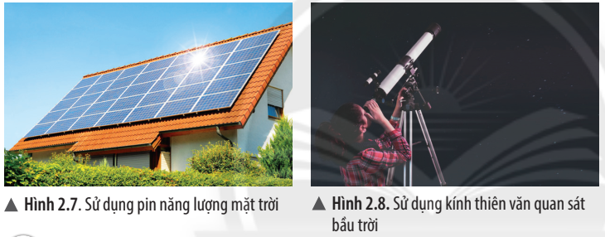
Ứng dụng trong các hình từ 2.3 đến 2.8 liên quan đến những lĩnh vực nào củ khoa học tự nhiên?

Slide 15
Sinh học
Khoa học Trái Đất
Sinh học
Hoá học

Slide 16
Vật lí học.
Thiên văn học

Slide 17
HOẠT ĐỘNG NHÓM
NHIỆM VỤ 1: Sắp xếp các hoạt động thực tế sau vào các lĩnh vực tương ứng của khoa học tự nhiên?
Hoạt động | Lĩnh vực của KHTN
 | Vật lí học | Hoá học | Sinh học | Khoa học Trái Đất | Thiên văn học
Đạp xe để xe chuyển động
Bón phân hóa học cho cây trồng
Dự báo thời tiết
Chiết cành, ghép cành
Dùng cần cẩu nâng hàng
Quá trình lên men rượu
Quan sát hiện tượng nhật thực, nguyệt thực
Cảnh báo sạt lở đất
X
X
X
X
X
X
X
X

Slide 18
NHIỆM VỤ 2: Ngày nay, người ta đã sản xuất nhiều xe máy điện để phục vụ đời sống của con người.
Theo em, việc sửa chữa xe máy điện có phải là nghiên cứu khoa học tự nhiên không?
Việc sản xuất xe máy điện là ứng dụng thuộc lĩnh vực nào của khoa học tự nhiên?
Sử dụng xe máy điện có gây ô nhiễm môi trường không?
Sửa chữa xe máy điện không phải là nghiên cứu khoa học tự nhiên.
b) Việc sản xuất xe máy điện là ứng dụng thuộc lĩnh vực vật lí và hoá học. Vật lí nghiên cứu cơ chế chuyển động, hoá học nghiên cứu cơ chế tích điện vào ắc quy cho xe vận hành.
c) Sử dụng xe máy điện sẽ hạn chế được việc thải khói bụi ra ngoài không khí. Tuy nhiên, ắc quy của xe máy điện sau khi loại thải mà không được xử lí đúng cách sẽ gây ô nhiễm môi trường rất nặng nề.

Slide 19
BÀI 2: CÁC LĨNH VỰC CHỦ YẾU CỦA KHOA HỌC TỰ NHIÊN (Tiết 2)

Slide 20
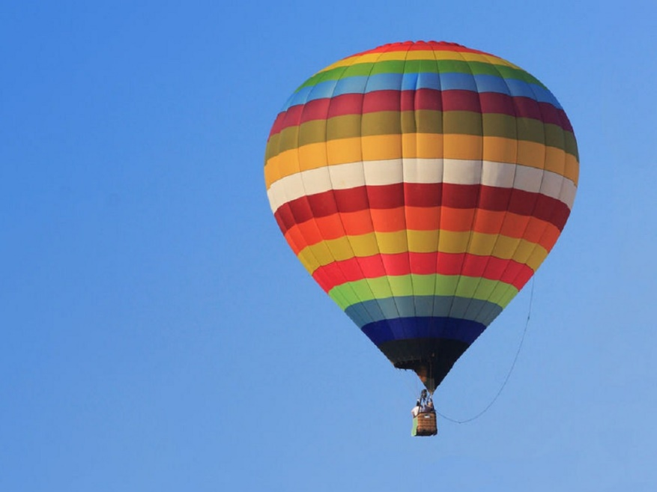
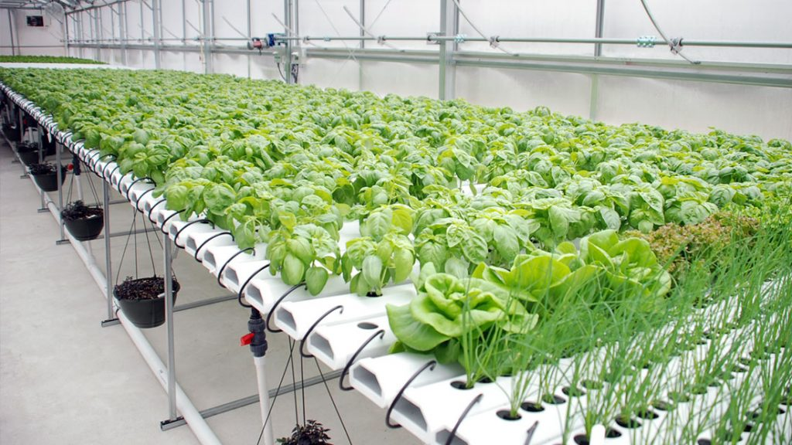
KIỂM TRA BÀI CŨ
Câu 1: Em hãy kể tên các lĩnh vực chủ yếu của khoa học tự nhiên:
Câu 2: Các ứng dụng sau liên quan đến lĩnh vực nào của khoa học tự nhiên?
Sự bay lên của khinh khí cầu
Mô hình trồng rau thủy canh
Bản tin dự báo thời tiết

Slide 21
KIỂM TRA BÀI CŨ
Câu 1: Các lĩnh vực chủ yếu của khoa học tự nhiên: Vật lý học, sinh học, hóa học, thiên văn học, khoa học Trái đất.
Câu 2: Các ứng dụng sau liên quan đến lĩnh vực nào của khoa học tự nhiên?
Vật lý học
Sinh học
Khoa học Trái đất

Slide 22
Bài 2: CÁC LĨNH VỰC CHỦ YẾU CỦA KHOA HỌC TỰ NHIÊN (tiết 2)
2. VẬT SỐNG VÀ VẬT KHÔNG SỐNG

Slide 23
Thế giới vật chất
Vật không sống
Vật sống

Slide 24
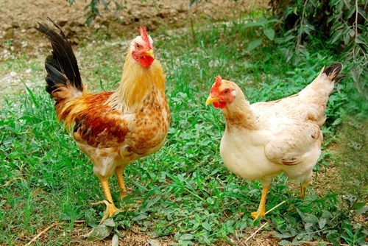
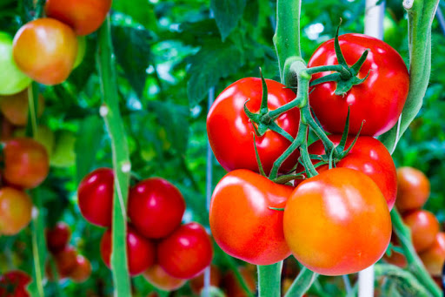
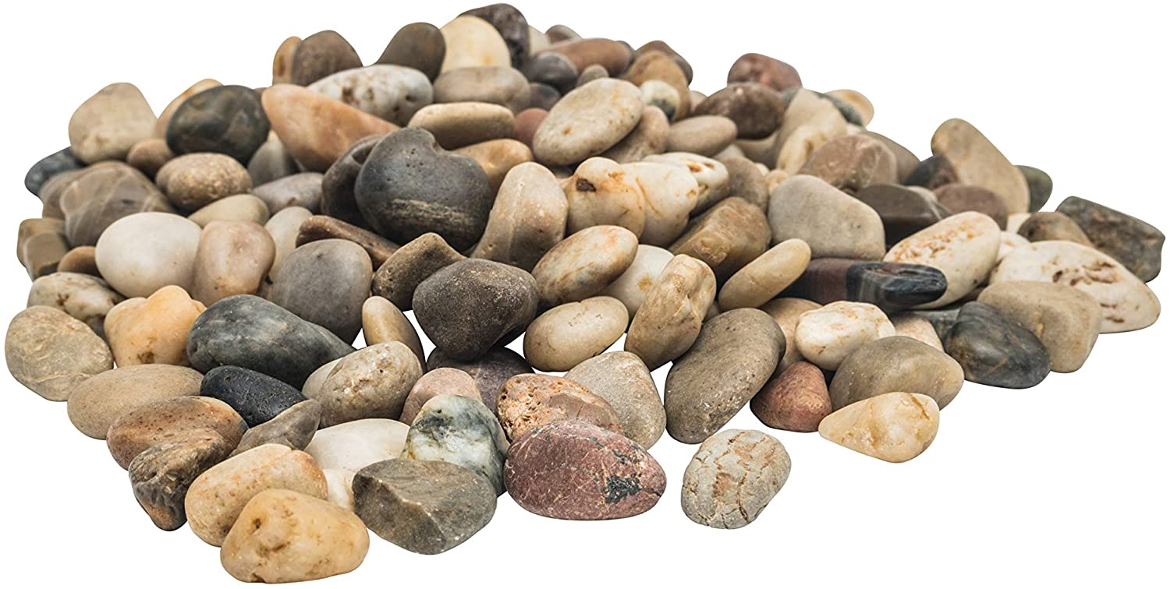
Quan sát hình ảnh sau và dự đoán đâu là vật sống và vật không sống ?

Slide 25
CÁC NHÓM HOÀN THÀNH PHIẾU HỌC TẬP
 | Trao đổi chất và sự chuyển hoá năng lượng | Sinh trưởng, phát triển | Vận động | Cảm ứng | Sinh sản
Con gà
Cây cà chua
Đá sỏi
Máy tính

Slide 26
ĐẠI DIỆN CÁC NHÓM BÁO CÁO
 | Trao đổi chất và sự chuyển hoá năng lượng | Sinh trưởng, phát triển | Vận động | Cảm ứng | Sinh sản
Con gà
Cây cà chua
Đá sỏi
Máy tính
Có
Có
Có
Có
Có
Có
Có
Có
Có
Không
Không
Không
Không
Không
Không
Không
Không
Không
Không
Không

Slide 27
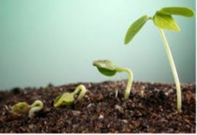
Sinh vật lớn lên, tăng trưởng về kích thước và hình thành các bộ phận mới.
Một số dấu hiệu đặc trưng cho vật sống:
Sinh vật lấy thức ăn, chất dinh dưỡng, nước từ môi trường để tích lũy và chuyển hóa năng lượng nuôi sống cơ thể đồng thời tại chất thải ra môi trường.
Trao đổi chất và chuyển hóa năng lượng
Sinh trưởng, phát triển

Slide 28
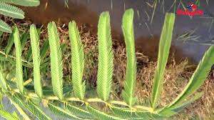
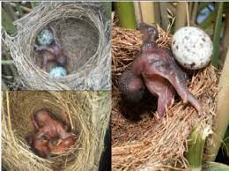
Vận động: Sinh vật di chuyển (động vật, con người), trao đổi chất giữa cơ thể sống với môi trường,… để sinh trưởng và phát triển.
Cảm ứng: Sinh vật phản ứng lại tác động của môi trường.
Sinh sản: Sinh vật sinh sản để duy trì nòi giống.
Đến độ tuổi nhất định hoặc do thiên tai, bệnh tật, ....vật sống sẽ bị chết và khi đó trở thành vật không sống.

Slide 29
Như thế nào là vật sống và vật không sống?

Slide 30
- Vật sống: Là vật có các biểu hiện sống như trao đổi chất và chuyển hóa năng lượng; có khả năng sinh trưởng, phát triển, vận động, cảm ứng, sinh sản.
- Vật không sống: Là vật không có biểu hiện sống.

Slide 31
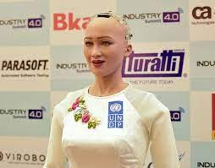
Sophia là một robot mang hình dạng giống con người, được thiết kế để suy nghĩ và cử động sao cho giống với con người nhất thông qua trí tuệ thông minh nhân tạo. Đây là robot đầu tiên được cấp quyền công dân như con người. Theo em, Sophia là vật sống hay vật không sống? Vì sao?

Slide 32
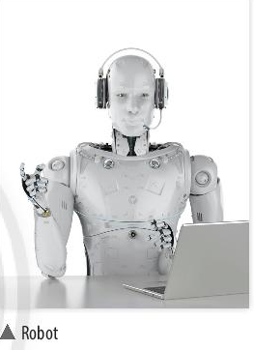
+ Robot có trao đổi chất không?
+ Robot có sinh trưởng và phát triển không?
+ Robot có sinh sản không?
Kết luận: robot không có đặc trưng sống do đó nó là vật không sống.

Slide 33
Câu 1
Khoa học tự nhiên không bao gồm lĩnh vực nào sau đây?
A.
Vật lí học
B.
Hóa học và sinh học
C.
Khoa học trái đất và thiên văn.
D.
Lịch sử loài người.

Slide 34
Câu 2
Lĩnh vực chuyên nghiên cứu về thực vật thuộc lĩnh vực nào của khoa học tự nhiên?
A.
Vật lí.
B.
Hóa học.
C.
Sinh học.
D.
Khoa học trái đất.

Slide 35
Câu 3
Lĩnh vực dự báo thời tiết; cảnh báo lũ quét, sóng thần, sạt lở … thuộc lĩnh vực nào của khoa học tự nhiên?
A.
Vật lí
B.
Hóa học
C.
Sinh học.
D.
Khoa học Trái Đất.

Slide 36
Câu 4
2. VẬT SỐNG VÀ VẬT KHÔNG SỐNG
Vật sống: là vật có các biểu hiện sống như trao đổi chất và .................1..................., sinh trưởng, ……2…….., vận động, ……3……., sinh sản.
…………4…………: là vật không có biểu hiện sống.

Slide 37
2. VẬT SỐNG VÀ VẬT KHÔNG SỐNG
Vật sống: là vật có các biểu hiện sống như trao đổi chất và ...................................., sinh trưởng, ………….., vận động, …………., sinh sản.
……………………: là vật không có biểu hiện sống.
chuyển hóa năng lượng
phát triển
cảm ứng
Vật không sống

Slide 38
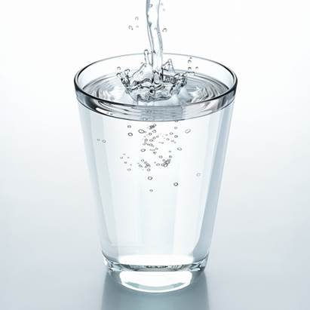
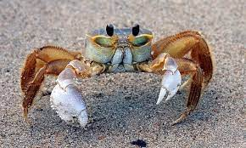
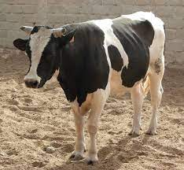
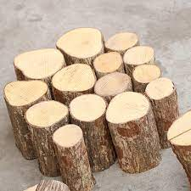
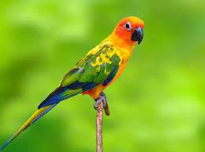
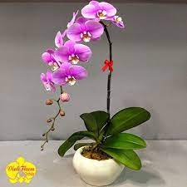
LUYỆN TẬP , VẬN DỤNG
CÂU 1. Quan sát các hình ảnh dưới đây và cho biết vật nào là vật sống? Vật nào là vật không sống?

Slide 39
Câu 2. Em hãy kể tên một số hoạt động trong thực tế liên quan chủ yếu đến lĩnh vực khoa học tự nhiên:
A. Vật lí học:
B. Hoá học:
C. Sinh học:
D. Khoa học Trái Đất:
E. Thiên văn học:

Slide 40
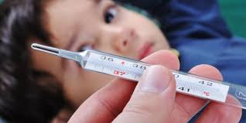
a) Vật lý học:
Đạp xe để xe chuyển động
Nhiệt kế đo nhiệt độ
Dùng cần cẩu nâng hàng

Slide 41
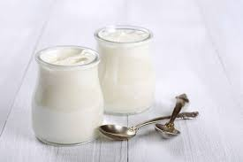
b)Hóa học:
Quá trình lên men rượu
Bón phân đạm cho cây trồng
Lên men sữa chua ,...

Slide 42
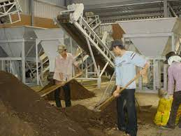
c)Sinh học: cắt ghép,chiết cành, sản xuất phân vi sinh,..

Slide 43
d)Khoa học trái đất: dự báo thời tiết, cảnh báo lũ quét, sóng thần,sạt lở đất,...

Slide 44
e)Thiên văn học: quan sát hiện tượng nhật thực, nguyệt thực,...

Slide 45
Câu 3. Em có thể phân biệt khoa học về vật chất (vật lí, hoá học,...) và khoa học về sự sống (sinh học) dựa vào sự khác biệt nào?
Có thể dựa vào đối tượng nghiên cứu để phân biệt khoa học về vật chất và khoa học về sự sống:
- Đối tượng nghiên cứu của khoa học về sự sống là các vật sống.
- Đối tượng nghiên cứu của khoa học về vật chật là các vật không sống.

Slide 46
NHIỆM VỤ VỀ NHÀ
Hoàn thành các bài tập trong SBT và SGK.
Chuẩn bị bài “Quy định an toàn trong phòng thực hành. Giới thiệu một số dụng cụ đo - Sử dụng kính lúp và kính hiển vi quang học”

